Slide 1
Педсовет «Особенности современных форм, методов работы в ДОУ по развитию речи дошкольников»

Slide 2
Цель педсовета:
Активизация форм повышения квалификации педагогов ДОУ.
Систематизация знаний педагогов об особенностях современных форм и методов работы по развитию речи дошкольников.

Slide 3
Актуальность проблемы речевого развития
Проблема речевого развития детей дошкольного возраста на сегодняшний день очень актуальна, т.к. процент дошкольников с различными речевыми нарушениями остается стабильно высоким.
Овладение родным языком является одним из важных приобретений ребенка в дошкольном детстве.
В современном дошкольном образовании речь рассматривается как одна из основ воспитания и обучения детей.
Речь – это инструмент развития высших отделов психики.
С развитием речи связано формирование как личности в целом, так и во всех основных психических процессов.
Обучение дошкольников родному языку должно стать одной из главных задач в подготовке детей к школе.
Главной задачей развития связной речи ребёнка в дошкольном возрасте является совершенствование монологической речи.
Все вышеназванные виды речевой деятельности актуальны при работе над развитием связной речи детей.

Slide 4
Условия успешного речевого развития.
1.Создание условий для развития речи детей в общении со взрослыми и сверстниками.
2. Владение педагогом правильной литературной речью.
3. Обеспечение развития звуковой культуры речи со стороны детей в соответствии с их возрастными особенностями.
4. Обеспечивают детям условий для обогащения их словаря с учетом возрастных особенностей.
5. Создание условий для овладения детьми грамматическим строем речи.
6. Развитие у детей связной речи с учетом их возрастных особенностей.
7. Развитие у детей понимания речи, упражняя детей в выполнении словесной инструкции.
8. Создание условий для развития планирующей и регулирующей функции речи детей в соответствии с их возрастными особенностями.
9. Приобщение детей к культуре чтения художественной литературы.
10. Поощрение детского словотворчества.
Notes:
1.В дошкольном учреждении должны быть созданы условия для развития речи детей в общении со взрослыми и сверстниками:
- сотрудники побуждают детей обращаться к взрослым с вопросами, суждениями, высказываниями;
- сотрудники побуждают детей к речевому общению между собой.
2. Сотрудники задают детям образцы правильной литературной речи:
- речь сотрудников четкая, ясная, красочная, полная, грамматически правильная;
- в речь включаются разнообразные образцы речевого этикета.
3. Сотрудники обеспечивают развитие звуковой культуры речи со стороны детей в соответствии с их возрастными особенностями:
- следят за правильным произношением, в случае необходимости поправляют и упражняют детей (организуют звукоподражательные игры, проводят занятия по звуковому анализу слова, используют чистоговорки, скороговорки, загадки, стихотворения);
- наблюдают за темпом и громкостью речи детей, в случае необходимости деликатно поправляют их.
4. Сотрудники обеспечивают детям условия для обогащения их словаря с учетом возрастных особенностей:
- сотрудники обеспечивают детям условия для включения детьми называемых предметов и явлений в игру и предметную деятельность;
- помогают ребенку овладеть названием предметов и явлений, их свойств, рассказывать о них;
- обеспечивают развитие образной стороны речи (переносный смысл слов);
- знакомят детей с синонимами, антонимами, омонимами.
5. Сотрудники создают условия для овладения детьми грамматическим строем речи:
- учат правильно связывать слова в падеже, числе, во времени, роде, пользоваться суффиксами;
- учат формулировать вопросы и отвечать на них, строить предложения.
6. Сотрудники развивают у детей связную речь с учетом их возрастных особенностей:
- поощряют детей к рассказыванию, развернутому изложению определенного содержания;
- организуют диалоги между детьми и со взрослыми.
7. Уделяют специальное внимание развитию у детей понимания речи, упражняя детей в выполнении словесной инструкции.
8. Сотрудники создают условия для развития планирующей и регулирующей функции речи детей в соответствии с их возрастными особенностями:
- стимулируют детей комментировать свою речь;
- упражняют в умении планировать свою деятельность.
9. Приобщают детей к культуре чтения художественной литературы.
10. Сотрудники поощряют детское словотворчество.

Slide 5
СРЕДСТВА РАЗВИТИЯ РЕЧИ
Общение взрослых и детей
Культурная языковая среда
Непосредственно образовательная деятельность
Чтение художественной литературы

Slide 6
Требования к речи педагога:
содержательность,
точность,
логичность,
правильность,
выразительность,
эмоциональная насыщенность,
знание и соблюдение правил речевого этикета,
уместное использование невербальных средств общения (мимики, жестов, пантомимики).

Slide 7
Значение НОД по развитию речи:
В НОД решаются задачи из всех разделов программы.
Развиваются те навыки и умения, которые трудно сформировать в других видах деятельности.
3 НОД помогает реализовать возможности речевого развития в дошкольном детстве - самом благоприятном периоде для овладения языком.

Slide 8
ТРЕБОВАНИЯ к организации НОД по развитию речи
ТЩАТЕЛЬНАЯ ПРЕДВАРИТЕЛЬНАЯ ПОДГОТОВКА К НОД
СООТВЕТСТВИЕ МАТЕРИАЛА НОД ВОЗРАСТНЫМ ВОЗМОЖНОСТЯМ УМСТВЕННОГО И РЕЧЕВОГО РАЗВИТИЯ ДЕТЕЙ
ПРАВИЛЬНАЯ ОРГАНИЗАЦИЯ НОД
ЧЕТКАЯ СТРУКТУРА НОД
ОПТИМАЛЬНОЕ СОЧЕТАНИЕ КОЛЛЕКТИВНЫХ И ИНДИВИДУАЛЬНЫХ ФОРМ РАБОТЫ
ЭМОЦИОНАЛЬНЫЙ ХАРАКТЕР НОД
СВЯЗЬ НОД С ПОСЛЕДУЮЩЕЙ РАБОТОЙ ПО РАЗВИТИЮ РЕЧИ

Slide 9
МЕТОДЫ РАЗВИТИЯ РЕЧИ
НАГЛЯДНЫЕ:
НЕПОСРЕДСТВЕННЫЕ
(метод наблюдения
и его
разновидности:
экскурсии, осмотры
помещения,
рассматривание
натуральных
предметов)
2. ОПОСРЕДОВАННЫЕ
(с использованием
изобразительной
наглядности:
рассматривание
игрушек, картин,
фотографий, описание
картин и игрушек,
рассказывание
по игрушкам и
картинам)
СЛОВЕСНЫЕ:
чтение и
рассказывание
художественных
произведений,
заучивание
наизусть,
пересказ,
обобщающая
беседа,
рассказывание
без опоры
на наглядный
материал
ПРАКТИЧЕСКИЕ:
дидактические
игры,
игры-
драматизации,
инсценировки,
пластические
этюды,
дидактические
упражнения,
хороводные
игры

Slide 10
МЕТОДЫ РАЗВИТИЯ РЕЧИ
РЕПРОДУКТИВНЫЕ:
воспроизведение
готового
речевого материала
(метод наблюдения
и его разновидности,
рассматривание картин,
чтение художественной
литературы, пересказ,
заучивание наизусть,
игры-драматизации
по содержанию литературных
произведений,
дидактические игры)
ПРОДУКТИВНЫЕ:
создание собственных
связных высказываний
(обобщающая беседа,
рассказывание, пересказ
с перестройкой текста, дидактические игры
на развитие связной речи,
метод моделирования,
творческие задания)

Slide 11
ПРИЁМЫ РАЗВИТИЯ РЕЧИ
НАГЛЯДНЫЕ:
показ
иллюстраций,
показ положения
органов
артикуляции
при обучении
правильному
произношению
ИГРОВЫЕ:
игровой
персонаж,
сюрпризный
момент, разные
виды игр
СЛОВЕСНЫЕ:
речевой образец,
повторное
проговаривание,
объяснение,
указание,
оценка детской
речи, вопрос

Slide 12
СЛОВЕСНЫЕ ПРИЕМЫ РАЗВИТИЯ РЕЧИ
Вопрос – словесное обращение, требующее ответа
ОСНОВНЫЕ:
РЕПРОДУКТИВНЫЕ
(КОНСТАТИРУЮЩИЕ)
КТО? ЧТО?
КАКОЙ? ГДЕ? КАК?
2. ПОИСКОВЫЕ
ПОЧЕМУ?
ЗАЧЕМ?
ЧЕМ ПОХОЖИ?
ВСПОМОГАТЕЛЬНЫЕ:
НАВОДЯЩИЕ
ПОДСКАЗЫВАЮЩИЕ
Вопросы должны быть четкими, целенаправленными,
соответствовать возрасту детей, выражать основную мысль.
Следует избегать неконкретных вопросов (какая корова?)

Slide 13
Современные образовательные технологии
Метод наглядного
моделирования
Технологии
Здоровьесберегающие
технологии
Игровые
технологии

Slide 14
Мнемотехнику в дошкольной педагогике называют по-разному
Мнемотехника
Сенсорно-
графическая
схема
(Воробьёва В.К.)
Блок –квадрат
(Глухов В.П.)
Предметно-
схематическая
модель
(Ткаченко Т.А.)
Схема составления
Рассказа
(Ефименкова Л.Н.)
Коллаж
(Большева Т.В.)

Slide 15
Мнемотехника
(греч.) – «искусство запоминания» - это система методов и приемов, обеспечивающих успешное запоминание, сохранение и воспроизведение информации.
Использование мнемотехники в обучении дошкольников позволяет решить такие задачи как:
1. Развитие связной речи;
2. Преобразование абстрактных символов в образы (перекодирование информации);
3. Развитие мелкой моторики рук;
4. Развитие основных психических процессов – памяти, внимания, образного мышления; помогает овладение приёмами работы с мнемотаблицами и сокращает время обучения.

Slide 16
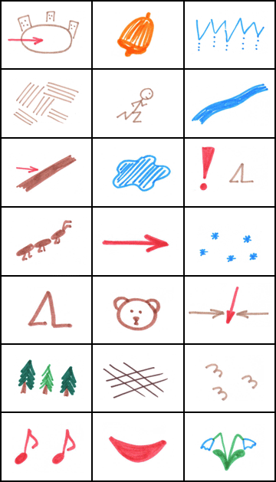
МНЕМОТАБЛИЦЫ
«Весна»
На дворе | звенит | капель,
по полям | бежит | ручей,
на дорогах | лужи. | Скоро выйдут
муравьи | после | зимней стужи.
Пробирается | медведь | сквозь
лесной | валежник. | Стали птицы
песни | петь, | и зацвёл подснежник.

Slide 17
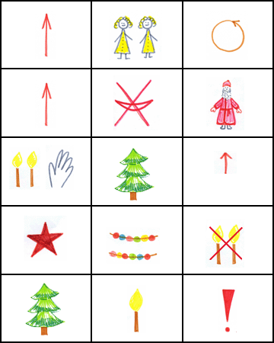
«Новый Год»
Встали | девочки | в кружок,
встали | и примолкли. | Дед Мороз
огни зажёг | на высокой ёлке. | Наверху -
звезда, | бусы в два ряда. | Пусть не гаснет
ёлка, | пусть горит | всегда!

Slide 18
Методика развития связной речи В.К. Воробьевой (картографическая схема)
Используется слуховая, зрительная, ассоциативная память.
Из текста выбираются предметы, они становятся ориентирами рассказа.
Составляется предметно-графическая схема или план. Стрелки обозначают действия.
Пересказ составляется с опорой на данный предметно-графический план.
Для обогащения пересказа признаками, в план вводятся новые обозначения: существительное - наречие -

Slide 19
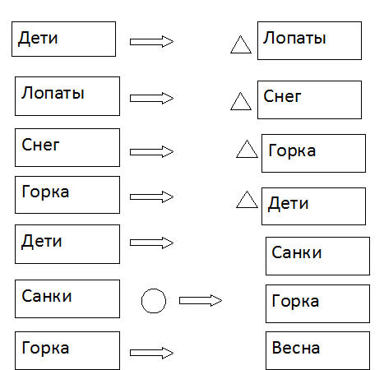
Рассказ «Зима» (по методике В.К. Воробьевой)

Slide 20
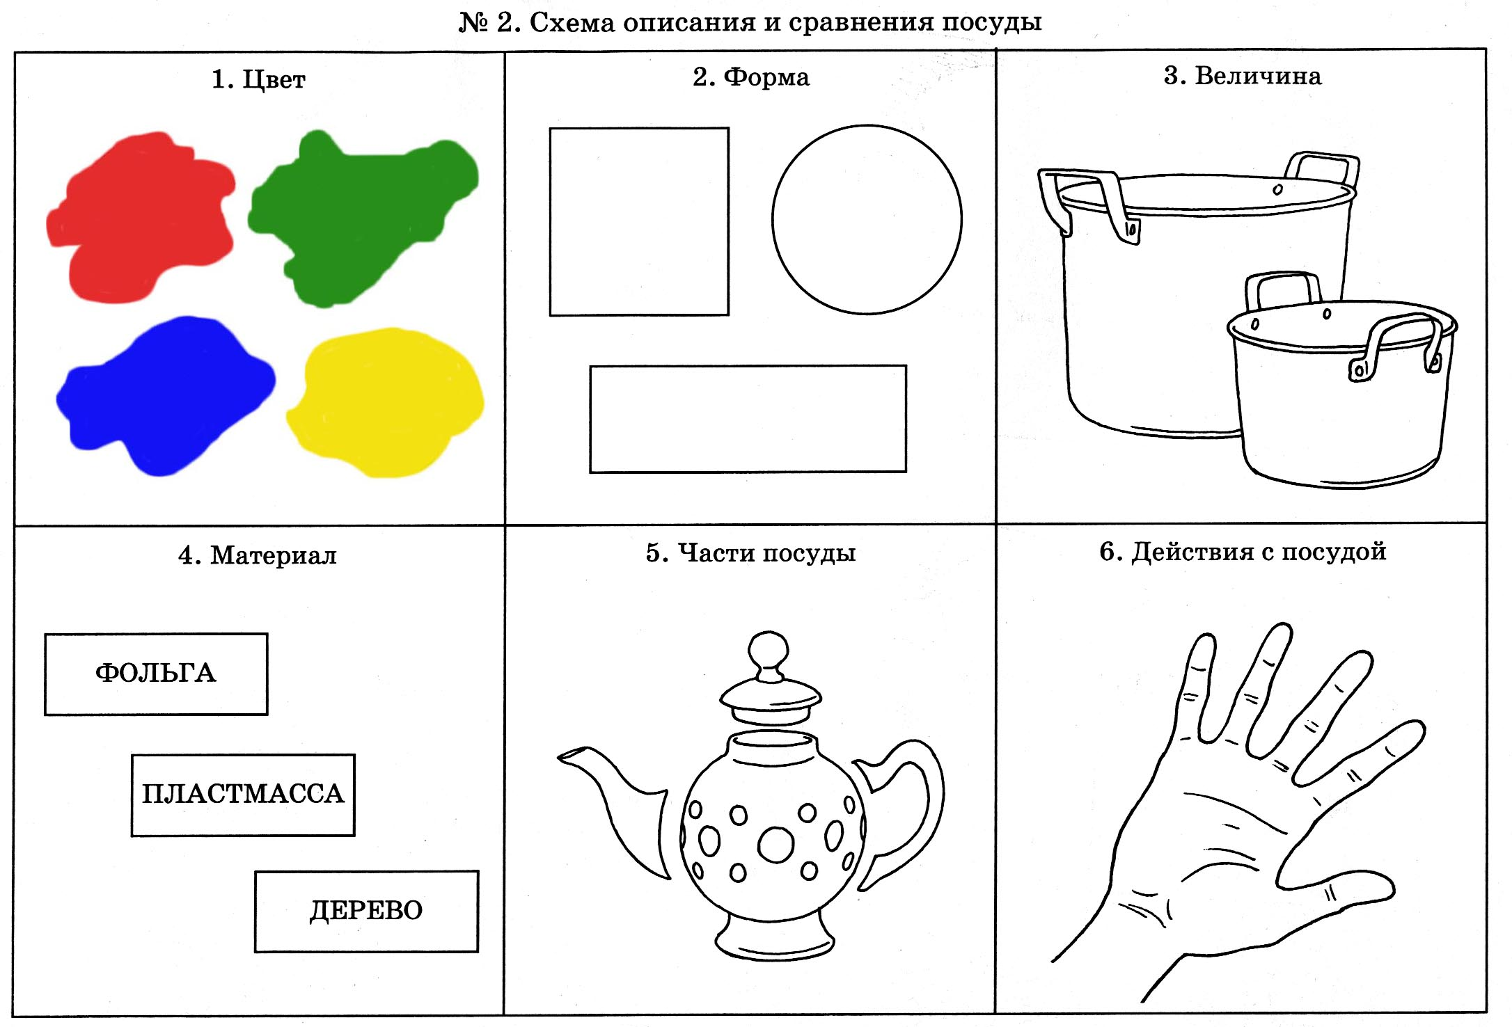
Предметно-схематические модели Т.А.Ткаченко
Схема описания и сравнения посуды

Slide 21
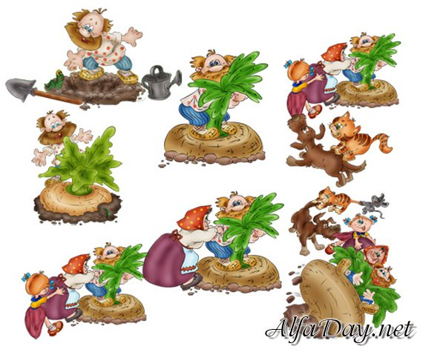
Методика коллаж Т.В. Большева

Slide 22
Мнемотехника
«Болтунишка»http://www.boltun-spb.ru/mnemo_all_name.html
Обогащение словарного запаса
Обучение составлению рассказов
Пересказ художественной литературы
Отгадывание и загадывание загадок

Slide 23
Практическая часть
Задание: игровой тест на определение знаний, умений и навыков воспитателей
Назовите формы речи.
Какие умения развиваются в диалоге.
Какие формы работы используют при обучении детей связной речи.
Назовите структуру повествования.
Разговор двоих или нескольких на тему связанную с какой-либо ситуацией.
Речь одного собеседника, обращенная к слушателям.
Рассказ сюжет, которого развертывается во времени.
С какой возрастной группы начинается работа по обучению детей монологической речи?
Ведущий прием для активизации речи и мышления.

Slide 24
Задание: Переведите пословицы на русский язык
Сын леопарда - тоже леопард. (Африка)
Яблоко от яблони недалеко падает.
Верблюда под мостом не спрячешь. (Афганистан)
Шила в мешке не утаишь.
Бойся тихой реки, а не шумной. (Греция)
В тихом омуте черти водятся.
Молчаливый рот - золотой рот (Германия)
Слова - серебро, а молчание – золото.
Тот не заблудится, кто спрашивает. (Финляндия)
Язык до Киева доведет.

Slide 25
Задание: объясни выражения
Дело в шляпе
Все в порядке
Плясать под чужую дудку
Действовать не по собственной воле
Как на иголках
Состояние крайнего волнения,
беспокойства
Чесать язык
Болтать попусту
Морочить голову
Отвлекать от основного дела
пустыми разговорами

Slide 26
Задание: назвать полностью пословицу (по 2 данным словам)
Семья – душа
Вся семья вместе, так и душа на месте.
Доме – стены
В своем доме и стены помогают.
Перьем – ученьем
Красна птица перьем ,
а человек ученьем.
Кормит – портит
Труд кормит, а лень портит.
Время – час
Делу время, потехе – час.
Тепло – добро
При солнышке тепло,
при матери добро.

Slide 27
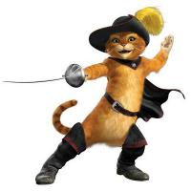
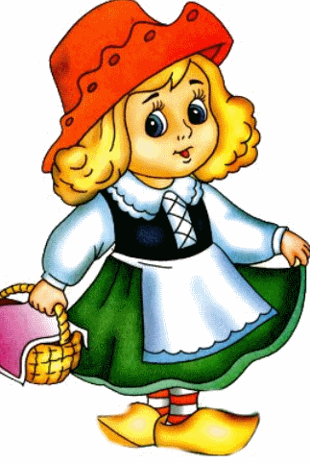
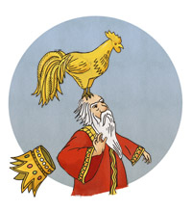
Задание: каждое слово замени противоположным и получи название сказок
Пёс без шапки
Красные усы
Красивый цыплёнок
Серебряная курочка
Чёрная туфелька

Slide 28
Подведение итогов и награждение победителей

Slide 29
Правила для смелых и упорных педагогов
Если вы испытываете затруднения в работе по развитию речи, то планируйте этот вид деятельности не иногда, не часто, а очень часто. Через 5 лет станет легче.
Никогда не отвечайте сами на свой же вопрос. Терпите, и вы дождетесь того, что на него станут отвечать ваши дети. Помогать можно только ещё одним вопросом, или двумя, или десятью… Но знайте: количество вопросов обратно пропорционально уровню мастерства.
Никогда не задавайте вопрос, на который можно ответить «да», или «нет». Это не имеет смысла.
После проведения занятия просмотрите конспект еще раз, вспомните все вопросы, которые вы задавали детям, и замените его одним более точным.
Если рассказ не получился или получился с трудом – улыбнитесь, ведь это здорово, потому что успех впереди.

Slide 30
Решение педсовета
Продолжать создавать в ДОУ условия для развития речи детей:
- пополнить группы дидактическими играми по развитию речи (ответственные воспитатели групп, срок в течение учебного года)
- оформить стенды для родителей "Развитие связной речи дошкольника" (ответственные педагоги групп срок - апрель месяц).
Отражать в календарных планах индивидуальную работу по развитию связной речи детей.
Для повышения уровня развития связной речи использовать эффективные формы работы.
4. Провести в группах родительские собрания по теме "Развитие речи дошкольника"

Slide 31
Спасибо за внимание!

